Slide 1
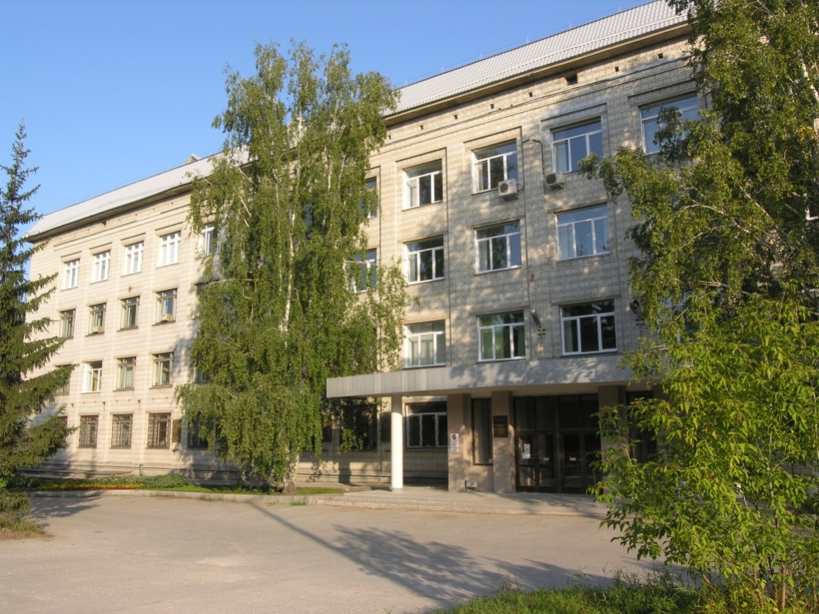
Учреждение Российской академии наук Институт математики им. С.Л. Соболева Сибирского отделения РАН
Отчет о работе ИМ СО РАН за 2016 г.
Директор ИМ СО РАН С.С. Гончаров

Slide 2
Основные научные направления
Согласно Уставу Института главной целью Института является выполнение фундаментальных теоретических и прикладных научных исследований в области математики, математической физики и информатики. Основными (приоритетными) направлениями являются:
алгебра, теория чисел и математическая логика;
геометрия и топология;
математический анализ, дифференциальные уравнения и математическая физика;
теория вероятностей и математическая статистика;
вычислительная математика;
дискретная математика, информатика и математическая кибернетика;
математическое моделирование и методы прикладной математики.

Slide 3
Структура Института
Дирекция
Подразделения административного персонала
Научные подразделения (33 лаборатории и 2 ВТК)
Научно-вспомогательные подразделения
Советы по защитам (специальности: 01.01.01, 01.01.02, 1.01.04, 01.01.05, 01.01.06, 01.01.07, 01.01.09, 05.13.11, 05.13.17, 05.13.18)
Филиал в г. Омске

Slide 4
Состав Института
На 31 декабря 2016 г. в Институте математики им. С.Л. Соболева работали 381 (в том числе ОФ – 56) человек, а среди 300 (в том числе ОФ - 46) научных работников – 6 академиков, 4 члена-корреспондента РАН, 112 (ОФ - 14) докторов наук и 149 (ОФ - 23) кандидатов наук.

Slide 5
Управление Институтом
Руководители института
1957-1983 гг. – академик С.Л. Соболев
1984-1986 гг. – (и.о.) член-корр. (ныне академик) С.К. Годунов
1987-2002 гг. – академик М.М. Лаврентьев
2002-2011 гг. – академик Ю.Л. Ершов
2011-н. вр. - академик С.С. Гончаров
Заместители директора
д.ф.-м.н. Ю.С. Волков,
д.ф.-м.н. Е.П. Вдовин,
д.ф.-м.н. Г.В. Демиденко,
Директор ОФ ИМ
Д.ф.-м.н. В.А. Топчий
Учёный секретарь
к.ф.-м.н. И.Е. Светов

Slide 6
Динамика численности сотрудников ИМ СО РАН
 | 2012 г. | 2013 г. | 2014 г. | 2015 г. | 2016 г.
Всего | 405 | 419 | 404 | 420 | 381
научных работников | 322 | 329 | 322 | 339 | 300
академиков РАН | 5 | 5 | 5 | 5 | 6
чл.-корр. РАН | 4 | 4 | 4 | 4 | 4
докторов наук | 127 | 128 | 124 | 137 | 112
кандидатов наук | 163 | 161 | 148 | 164 | 149
молодых сотрудников | 53 | 31 | 73 | 99 | 77
аспирантов | 38+6 | 30 | 43 | 39 | 20+6

Slide 7
Кадровый состав (возраст на 31.12.2016)
Должность | численность | до 35 лет (включ.) | от 36 до 39 | от 40 до 49 | от 50 до 59 | от 60 до 69 | старше 70
Руководитель структурного подразделения | 28 | - | 1 | 2 | 6 | 8 | 11
Советник РАН | 5 | - | - | - | - | - | 5
Главный научный сотрудник | 25 | - | - | 1 | 1 | 10 | 13
Ведущий научный сотрудник | 51 | 1 | - | 13 | 10 | 21 | 6
Старший научный сотрудник | 106 | 14 | 10 | 27 | 20 | 23 | 12
Научный сотрудник | 47 | 28 | - | 4 | 4 | 2 | 9
Младший научный сотрудник | 2 | - | - | - | 1 | - | 1
Прочие научные работники | 29 | 23 | - | 1 | 1 | 1 | 3
Всего | 293 | 66 | 11 | 48 | 43 | 65 | 60

Slide 8
Избрание членов РАН
Гончаров Сергей Савостьянович избран академиком РАН
Миронов Андрей Евгеньевич избран
членом-корреспондентом РАН

Slide 9
Профессора РАН, 2016 год
г.н.с., д.ф.-м.н. Васильев А. В.,
зам.директора, д.ф.-м.н. Вдовин Е. П.,
в.н.с., д.ф.-м.н. Карчевский А. Л.,
зав. лабораторией, д.ф.-м.н. Колесников П. С.,
в.н.с., д.ф.-м.н. Кротов Д. С.,
в.н.с., д.ф.-м.н. Миронов А. Е.,
зав. лабораторией, д.ф.-м.н. Пяткин А. В.

Slide 10
Программы и гранты
 | 2012 г. | 2013 г. | 2014 г. | 2015 г. | 2016 г.
Научные школы | 3 | 3 | 4 | 4 | 1
РФФИ, РГНФ | 106 | 87 | 75 | 84 | 76
РНФ | - | - | 3 | 4 | 7
Интеграционные проекты СО РАН | 19 | 13 | 13 | 6 | -
Программы Президиума РАН и ОМН РАН | 7 | 7 | 7 | 6 | 6
Гранты Президента РФ | 5 | 5 | 5 | 3 | 1

Slide 11
Научные подразделения ИМ
А1 | Лаборатория теории колец | Колесников П.С.
А3 | Лаборатория алгебраических систем | Палютин Е.А.
А4 | Лаборатория теории групп | Вдовин Е.П.
Л1 | Лаборатория логических систем | Морозов А.С.
Л2 | Лаборатория теории вычислимости и прикладной логики | Гончаров С.С.
К3 | Лаборатория дискретного анализа | Евдокимов А.А.
К4 | Лаборатория дискретной оптимизации в исследовании операций | Пяткин А.В.
К5 | Лаборатория математических моделей принятия решений | Береснев В.Л.
К6 | Лаборатория теории графов | Бородин О.В.
К7 | Лаборатория совершенных комбинаторных структур | Августинович С.В.

Slide 12
Научные подразделения ИМ
У1 | Лаборатория условно-корректных задач | Аниконов Д.С.
У2 | Лаборатория волновых процессов | Романов В.Г.
У3 | Лаборатория обратных задач математической физики | Аниконов Ю.Е.
У6 | Лаборатория теории функций | Медных А.Д.
Д3 | Лаборатория вычислительных проблем задач математической физики | Блохин А.М.
Д4 | Лаборатория дифференциальных уравнений и смежных вопросов анализа | Белоносов В.С.
Д5 | Лаборатория дифференциальных и разностных уравнений | Демиденко Г.В.
Д6 | Лаборатория динамических систем | Тайманов И.А.
Г1 | Лаборатория геометрического анализа | Водопьянов С.К.
Г2 | Лаборатория функционального анализа | Гутман А.Е.
Г3 | Лаборатория римановой геометрии и топологии | Базайкин Я.В.
Г4 | Лаборатория прикладного анализа | Веснин А.Ю.

Slide 13
Научные подразделения ИМ
В1 | Лаборатория теории вероятностей и математической статистики | Лотов В.И.
В3 | Лаборатория теоретической физики | Ачасов Н.Н.
И1 | Лаборатория анализа данных | Кельманов А.В.
Т3 | ВТК "Молодые исследователи"
Ч1 | Лаборатория численных методов математического анализа | Мирошниченко В.Л.
Э1 | Лаборатория методов оптимизации | Шмырев В.И.

Slide 14
Публикации сотрудников
 | 2011 г. | 2012 г. | 2013 г. | 2014 г. | 2015 г. | 2016 г.
Всего | 1047 | 1091 | 1243 | 1179 | 1113 | 976
Монографии | 23 | 22+3 | 18 | 8 | 9 | 7
Статьи в журналах | 307 | 345+41 | 438 | 437 | 407 | 384+112
Статьи и доклады в трудах междунар. конф. | 125 | 63+6 | 84 | 110 | 109 | 114
Публикации в Web of Science | 194 | 172 | 196 | 200 | 256 | 273
Публикации в Scopus | 261 | 256 | 310 | 294 | 351 | 379
Публикации в РИНЦ | 571 | 539 | 636 | 596 | 548 | 470
Число штатных научных сотрудников | 265 | 282+40 | 322 | 323 | 336 | 300

Slide 15
Публикации в 2016 г.
Лаборатория |  | Количество ставок научных сотрудников на 31.12.2016 | Гранты | Монографии | Отечественные публикации |  | Иностранные публикации |  | Уч. пособия | Монографии + статьи
 |  |  |  |  | Центр. журналы | Труды межд. конф. | Журналы | Труды межд. конф.
А1 | П.С.Колесников | 8,375 | 2 |  | 7 |  | 5 |  |  | 0+12
А3 | Е.А.Палютин | 6,9 |  |  | 6 |  | 1 |  | 10 | 0+7
А4 | Е.П. Вдовин | 13,375 | 2 |  | 17 |  | 9 |  |  | 0+26
Г1 | С.К.Водопьянов | 15,75 | 3 |  | 18 |  |  | 3+0 |  | 0+18
Г2 | А.Е.Гутман | 7,125 |  |  | 4 |  | 4 |  |  | 0+8
Г3 | Я.В.Базайкин | 6,5 | 1 |  | 4 |  | 2 |  |  | 0+6
Г4 | А.Ю.Веснин | 7,125 | 2 |  | 3 |  | 5 |  |  | 0+8
Д3 | А.М.Блохин | 8 |  |  | 4 |  | 2 | 0+1 |  | 0+6
Д4 | В.С.Белоносов | 8,625 | 2 |  | 4 |  | 2 |  | 7 | 0+6
Д5 | Г.В.Демиденко | 15,63 | 2 |  | 17 | 6 | 1 |  | 2 | 0+17
Д6 | И.А.Тайманов | 6,125 | 3 |  | 10 |  | 4 |  |  | 0+14

Slide 16
Публикации в 2016 г.
Лаборатория |  | Количество ставок научных сотрудников на 31.12.2016 | Гранты | Монографии | Отечественные публикации |  | Иностранные публикации |  | Уч. пособия | Монографии + статьи
 |  |  |  |  | Центр. журналы | Труды межд. конф. | Журналы | Труды межд. конф.
К3 | А.А.Евдокимов | 13,625 | 3 |  | 15 |  | 4 | 2+1 |  | 0+19
К4 | А.В.Пяткин | 12,5 | 5 |  | 6 |  | 5 | 8+10 |  | 0+11
К5 | В.Л.Береснев | 12,5 | 6 |  | 8 |  | 3 | 7+5 |  | 0+11
К6 | О.В.Бородин | 5,125 | 3 |  | 4 |  | 18 | 1+0 |  | 0+22
К7 | С.В.Августинович | 11 | 1 |  | 6 | 1 | 10 |  |  | 0+16
Л1 | А.С.Морозов | 11 | 1 | 1 | 7 |  | 1 | 1+1 |  | 1+8
Л2 | С.С.Гончаров | 12,25 | 4 | 1 | 17 | 3 | 2 | 1+1 | 1 | 1+19
У1 | Д.С.Аниконов | 11,4 | 1 |  | 7 |  | 2 | 3+2 |  | 0+9
У2 | В.Г.Романов | 6,5 | 2 |  | 3 |  | 4 |  |  | 0+7
У3 | Ю.Е.Аниконов | 7 | 1 |  | 4 |  | 3 |  |  | 0+7

Slide 17
Публикации в 2016 г.
Лаборатория |  | Количество ставок научных сотрудников на 31.12.2016 | Гранты | Монографии | Отечественные публикации |  | Иностранные публикации |  | Уч. пособия | Монографии + статьи
 |  |  |  |  | Центр. журналы | Труды межд. конф. | Журналы | Труды межд. конф.
У6 | А.Д.Медных | 6,5 | 4 |  | 12 |  | 8 |  |  | 0+20
В1 | В.И. Лотов | 11 | 2 | 1 | 12 |  | 3 |  |  | 1+15
В3 | Н.Н.Ачасов | 6,3 | 2 |  | 2 |  | 6 | 1+5 |  | 0+8
И1 | А.В.Кельманов | 15 | 9 |  | 13 |  | 2 | 4+6 |  | 0+15
Ч1 | В.Л.Мирошниченко | 9 | 1 |  | 6 |  |  | 1+0 |  | 0+6
Э1 | В.И.Шмырёв | 8 | 3 | 1 | 2 | 1 |  | 3+1 |  | 1+2
Итого (ИМ) |  | 258,23 |  | 4 | 218 | 11 | 106 | 34+30 | 13 | 4+324
 | Омск (ОФИМ) | 39,9 | 9 | 3 | 21 | 7 | 2 | 5+9 | 3 | 3+23
Итого (ИМ+ОФИМ) |  | 298,13 |  | 7 | 239 | 18 | 108 | 38+36 | 16 | 7+347
2015 |  | 294,07 |  | 9 | 234 | 68 | 130 | 40 | 21 | 9+364
Notes:
В таблице отражены статьи из журналов, импакт-фактор которых не меньше 0,2.

Slide 18
Количество научных публикаций в рецензируемых отечественных и рейтинговых зарубежных журналах по проектам в 2016 году
№ п/п | Уникальный номер научной темы | Название темы (проекта) | Кол-во ед. в 2016 г.
1 | 0314-2014-0001 | Фундаментальные проблемы математической логики и приложения. | 16
2 | 0314-2014-0002 | Алгоритмические и аналитические проблемы алгебры. | 27
3 | 0314-2014-0003 | Теоретико-модельные и алгебро-геометрические свойства алгебраических систем. | 10
4 | 0314-2014-0004 | Неклассическая теория вычислимости и неклассические логики. | 13
5 | 0314-2014-0005 | Геометрия, топология и их приложения. | 20
6 | 0314-2014-0006 | Аналитические проблемы в геометрии и геометрические проблемы в анализе. | 16
7 | 0314-2014-0007 | Геометрические методы теории многообразий и качественной теории дифференциальных уравнений. | 20
8 | 0314-2014-0008 | Геометрические аспекты динамических процессов и математическое моделирование. | 10
9 | 0314-2014-0009 | Асимптотические свойства случайных процессов и их применения. | 15
10 | 0314-2014-0010 | Развитие методов исследования стохастических моделей, ориентированных на популяционные и биомедицинские приложения. | 8
11 | 0314-2014-0011 | Некоторые проблемы нелинейного анализа и их приложения в механике и физике. | 9
12 | 0314-2014-0012 | Методы сплайн-функций и математическое моделирование в механике сплошной среды, физике полупроводников и биологии. | 20
13 | 0314-2014-0013 | Теоретические и численные методы решения дифференциальных уравнений и приложения. | 21
14 | 0314-2014-0014 | Исследование обратных и некорректных задач. | 32
15 | 0314-2014-0015 | Построение и анализ алгоритмов решения дискретных экстремальных задач. | 14
16 | 0314-2014-0016 | Актуальные проблемы теории графов. | 21
17 | 0314-2014-0017 | Математические методы распознавания образов и прогнозирования. | 29
18 | 0314-2014-0018 | Модели и методы математической экономики. | 8
19 | 0314-2014-0019 | Исследование и решение задач комбинаторной оптимизации с использованием целочисленного программирования. | 7
20 | 0314-2014-0020 | Дискретный анализ, коды и комбинаторика. | 25
21 | 0314-2014-0021 | Квантовая теория поля и исследование физических процессов в рамках Стандартной модели и за её пределами на новом этапе, обусловленном высоким уровнем точности экспериментов. | 15

Slide 19
Хоздоговора в 2016 году
1. С ОАО «Силовые машины» Тема: «Разработка программного комплекса прогнозирования энергетических и кавитационных характеристик РО и ПЛ гидротурбин»
Тема: «Разработка программы оптимизационного проектирования рабочих колес РО и ПЛ гидротурбин»
Тема: «Разработка программы для определения частот и форм собственных колебаний лопастных систем гидротурбины в воде»

Slide 20
Хоздоговора в 2016 году
2. С ЗАО «ЛЕДАС» Тема: «Разработка эффективных алгоритмов для задачи изготовления деталей из листового материала на координатно-вырубных станках с ЧПУ»
3. С ЗАО «ТЯЖМАШ» Тема: «Исследование и оптимизационное проектирование проточных частей гидротурбины» Ответственный исполнитель: Скороспелов В.А.
4. С «ФГБНУ НЦ ПЗСРЧ»
Тема: «Математическое моделирование структурных закономерностей в геномах вируса клещевого энцефалита»

Slide 21
Хоздоговора в 2016 году
5. С ООО «Технологическая Компания Шлюмберже»
Тема: «Разработка вычислительной модели двухфазного сжимаемого течения в скважине»
Ответственный исполнитель: Роменский Е.И.
6. С ОИЯИ
Тема: «Математическое и инструментальное обеспечение геофизического мониторинга Дубна-Научный-Новосибирск»
7. С Северо-Восточным Федеральным университетом
им. М.К. Аммосова
Тема: «Редакционно-издательские услуги по журналу Математические заметки ЯГУ №2, №3, №4»

Slide 22
Подготовка кадров
В Институте ведётся большая работа по подготовке научных кадров высшей квалификации. Институт является базовым для 9 кафедр ММФ Новосибирского государственного университета:
алгебры и логики (заведующий проф. А.В. Васильев);
геометрии и топологии (заведующий академик И.А. Тайманов);
дискретной математики и информатики (заведующий
чл.-корр. РАН С.С. Гончаров);
дифференциальных уравнений (заведующий проф. А.М. Блохин);
математического анализа (заведующий академик Ю.Г. Решетняк);
математической экономики (заведующий проф. В.А. Васильев);
теории вероятностей (заведующий профессор В.И. Лотов);
теории функций (заведующий проф. А.Д. Медных);
теоретической кибернетики (заведующий проф. А.И. Ерзин).

Slide 23
Подготовка кадров
Кроме того Институт является базовым для кафедры:
математического анализа ФФ НГУ (заведующий профессор В.А. Александров)
а также трёх кафедр ФИТ НГУ:
математики (заведующий профессор А.И. Кожанов);
общей информатики (заведующий профессор Д.Е. Пальчунов);
дискретного анализа и исследования операций (заведующий профессор В.Л. Береснев).
Кроме работы в университете, сотрудники Института активно участвуют в работе со школьниками. Около 20 научных сотрудников являются по совместительству преподавателями физико-математической (СУНЦ) школы при НГУ.
В Институте действуют четыре диссертационных совета по защитам докторских и кандидатских диссертаций.

Slide 24
Подготовка кадров
В 2016 году в аспирантуре Института обучалось 26 человек (из них 6 человек в ОФ), закончили аспирантуру 13 человек (из них 3 человека из ОФ).
Защитили диссертации 9 аспирантов:
Агапов С.В.
Городилова А.А.
Тарасенко А.С.
Чебунин М.Г.
Марчук М.И.
Молчанова А.О.
Слуцкий Д.А.
Цидулко О.Ю.
Медведев А.Н.

Slide 25
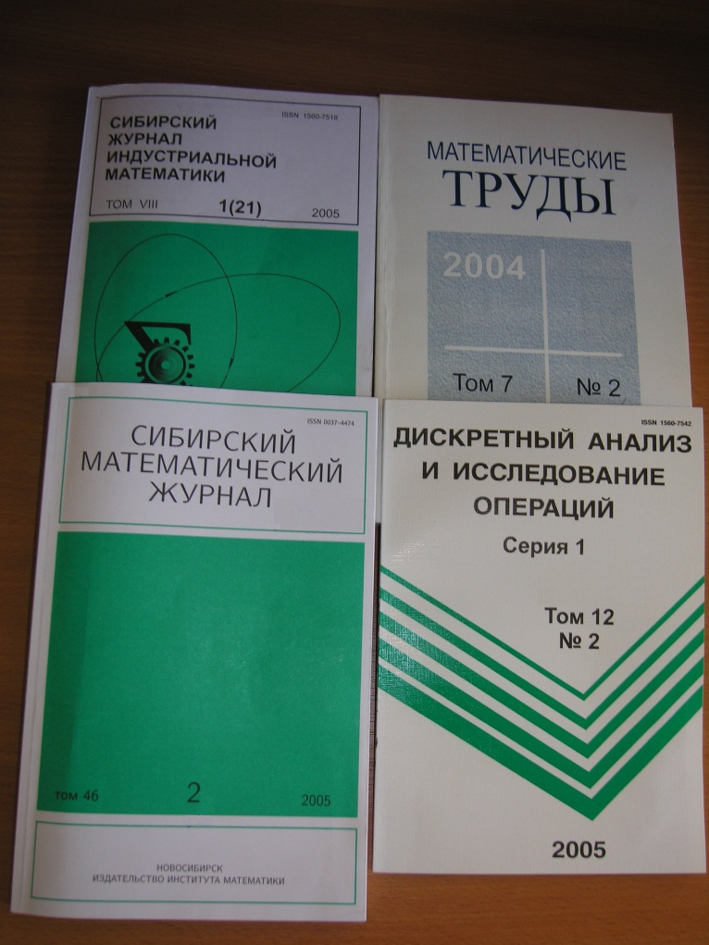
Издательская деятельность
Сибирский математический журнал-0.447 (WoS), 0.428 (IPP в Scopus)
Алгебра и логика – 0.310 (WoS),
0.463 (IPP в Scopus)
Дискретный анализ и исследование операций-0.231 (РИНЦ), 0.494 (Math-Net)
Математические труды - 0,398 (РИНЦ)
Сибирский журнал индустриальной математики-0.304 (РИНЦ)
Сибирские электронные математические известия - 0.343 (Math-Net),
0.261 (IPP в Scopus)

Slide 26
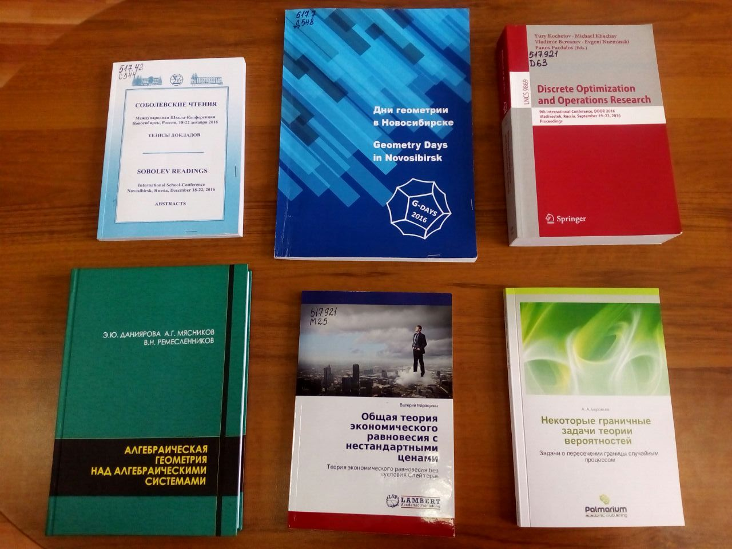
Издательская деятельность
Ежегодно Институт выпускает в свет 4-5 монографий, авторами которых являются в основном ведущие сотрудники Института, а также сотрудники других институтов СО РАН.
В 2016 г. было издано 7 монографий (из них 2 главы в монографиях), 16 учебников и учебных пособий.

Slide 27
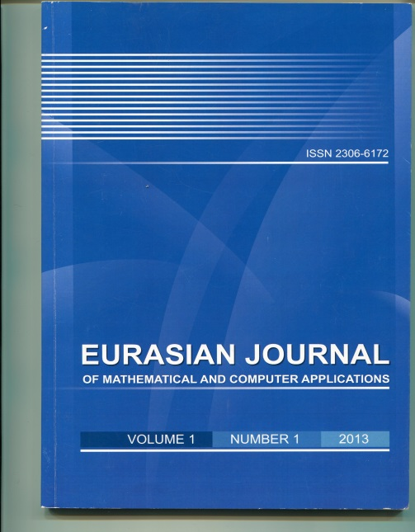
Участие в редколлегиях журналов в университетах.
При участии сотрудников Института издаются также другие журналы:
«Eurasian Journal of mathematical and computer application», гл. редактор
чл.к. РАН В.Г. Романов и
«Journal of Mathematical Sciences», co-редактор чл.-к. РАН С.С. Гончаров.

Slide 28
Издательская деятельность
При участии сотрудников Института издаются также другие журналы:
«Journal of inverse and ill-posed problems», редактор чл.-к. РАН С.И. Кабанихин и
«Проблемы информатики», гл. редактор академик РАН Ю.И. Журавлев.

Slide 29
Учебники для школ с участием сотрудников ИМ СО РАН

Slide 30
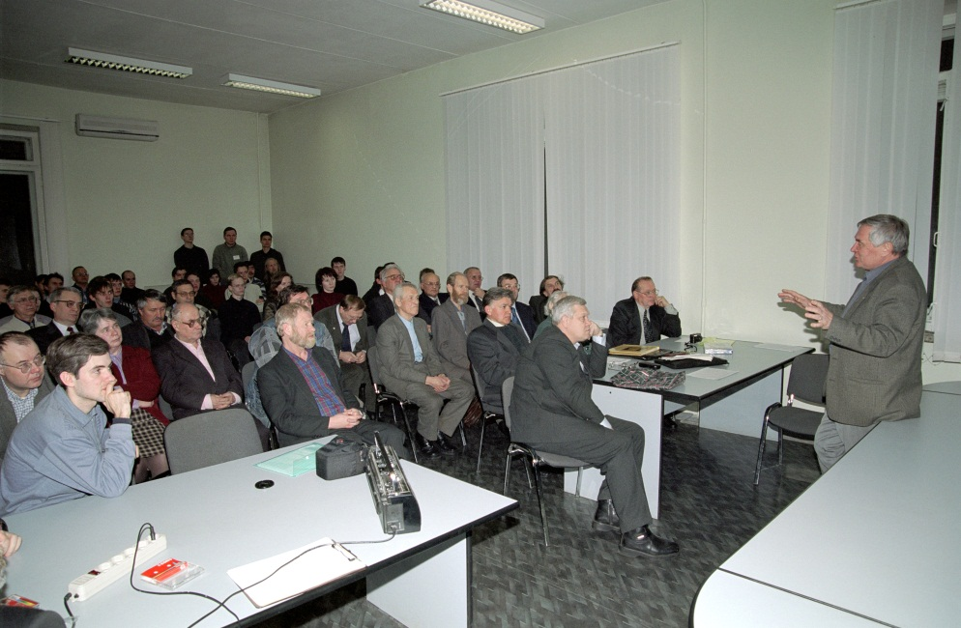
Семинары
В Институте работает широкая сеть семинаров по всем разделам проводимых научных исследований.
Важнейшие результаты сотрудников Института докладываются на Общеинститутском математическом семинаре
-руководитель семинара академик Ю.Г. Решетняк

Slide 31
Конференции
Сотрудники Института активно участвуют в организации и проведении конференций. Количество организованных Институтом конференций по годам:

Slide 32
Конференции 2016 года
29 февраля–4 марта 2016 г. – Международная конференция «Dynamics in Siberia», Новосибирск, Россия
25 июля – 6 августа 2016 г. - Международная молодёжная школа-конференция «Алгоритмические вопросы теории групп и смежных областей», Новосибирск, Россия
15–28 августа 2016 г. – International Conference and PhD-Master Summer School on Graphs and Groups, Spectra and Symmetries, Новосибирск, Россия
19–21 августа 2016 г. – Летняя школа по избранным вопросам теории вероятностей, Новосибирск, Россия
22–25 августа 2016 г. – VI конференция «Современные проблемы теоретической и прикладной вероятности», посвященная 85-летию академика Александра Алексеевича Боровкова, Новосибирск, Россия
5-10 сентября 2016 г. – 15 Всероссийская конференция «Сибирская научная школа-семинар с международным участием "Компьютерная безопасность и криптография"» SIBECRYPT'16, Новосибирск, Россия

Slide 33
Конференции 2016 года
19 – 23 сентября 2016 г. – Международная конференция «Дискретная оптимизация и исследование операций» DOOR-2016, Владивосток, Остров Русский, Россия
21-24 сентября 2016 г . – Международная конференция «Дни геометрии в Новосибирске — 2016», Новосибирск, Россия
15-17 ноября 2016 г. – 10-я Всероссийская конференция с международным участием «Рефлексивный театр ситуационного центра-2016» (РТСЦ-2016), Омск, Россия
21-25 ноября 2016 г. – Международная конференция «Мальцевские чтения» 2016, Новосибирск, Россия
8-12 декабря 2016 г. – Международная конференция «Геометрический анализ и теория управления», Новосибирск, Россия
18-22 декабря 2016 г. – Международная школа-конференция «Соболевские чтения», Новосибирск, Россия
22-24 декабря 2016 г. – Всероссийская конференция «Декабрьские чтения», Новосибирск, Россия

Slide 34
Гранты РНФ в 2016 году
Вдовин Е.П. - Изучение строения групп и алгебр, алгоритмические проблемы в группах и алгебрах и их приложения (грант по приоритетному направлению деятельности РНФ «Проведение фундаментальных научных исследований и поисковых научных исследований коллективами существующих научных лабораторий (кафедр)»)
Кротов Д.С.- Пересечения дискретных пространств в задачах теории кодирования и алгебраической комбинаторики (грант по приоритетному направлению деятельности РНФ «Проведение фундаментальных научных исследований и поисковых научных исследований отдельными научными группами»)
Тайманов И.А.- Геометрия и точные решения дифференциальных уравнений (грант по приоритетному направлению деятельности РНФ «Проведение фундаментальных научных исследований и поисковых научных исследований отдельными научными группами»)
Кочетов Ю.А. - Методы решения дискретных задач оптимального распределения ресурсов (грант по приоритетному направлению деятельности РНФ «Проведение фундаментальных научных исследований и поисковых научных исследований отдельными научными группами»)

Slide 35
Гранты РНФ в 2016 году
Кельманов А.В. - Проблемы дискретной оптимизации в компьютерных технологиях анализа
большеразмерных данных (грант по приоритетному направлению деятельности РНФ «Проведение фундаментальных
научных исследований и поисковых научных исследований коллективами существующих
научных лабораторий (кафедр)»)
Веснин А.Ю.- Современные проблемы топологии малых размерностей на пересечении с геометрией и алгеброй (грант по приоритетному направлению деятельности РНФ «Проведение фундаментальных научных исследований и поисковых научных исследований отдельными научными группами»)
Бородин О.В.- Комбинаторное строение цепей, циклов и звезд в эйлеровых многогранниках (грант по приоритетному направлению деятельности РНФ «Проведение фундаментальных научных исследований и поисковых научных исследований отдельными научными группами»)

Slide 36
Гранты РФФИ для ведущих коллективов молодых ученых
В 2015-2016 годах:
Токарева Наталья Николаевна
Лопатин Артем Анатольевич

Slide 37
Мой первый грант РФФИ
2016-2017
Пешков И.М.
Медных И.А.
Балакина Е.Ю.
Романченко С.М.
Давыдов И.А.
Рыков И.А.
2014-2015
Уварова И.А.
Полякова А.П.
Седипков А.А.
Карманова М.Б.
Кононова П.А.
Кайгородов И.Б.
Клевцова Ю.Ю.
2012-2013
Абросимов Н.В.
Алексеева Е.В.
Бондарь Л.Н.
Борисова И.А.
Гречкосеева М.А.
Дедок В.А.
Исангулова Д.В.
Мамонтов А.С.
Светов И.Е.
Селиванова С.В.
Токарева Н.Н.

Slide 38
Научные проекты РФФИ, выполняемые молодыми учёными – кандидатами и докторами наук в ИМ СО РАН в 2016 году
Карманова М.Б.
Лопатин А.А.
Баженов Н.А.
Плотников Р.В.
Юдин Е.Б.

Slide 39
Научные проекты РФФИ, выполняемые молодыми учёными под руководством кандидатов и докторов наук в ИМ СО РАН в 2016 году
Медных А.Д.
Пожидаев А.П.
Гончаров С.С.

Slide 40
Премии и медали:
Орден Александра Невского – академик Ю.Л. Ершов
Орден Дружбы – член-корреспондент РАН В.Г. Романов

Slide 41
Премии, стипендии и грамоты ученым в 2016 г.
Гутман А.Е. - Почетная грамота Министерства образования и науки Российской федерации
Романов А.С. – Почетная грамота Министерства образования и науки Российской федерации
Ачасов Н.Н. - Почетная грамота Президиума СО РАН
Боровков А.А. – Почетная грамота Президиума СО РАН
Васильев В.А. – Почетная грамота Президиума СО РАН «За многолетний добросовестный труд»
Васильев В.А. – Почетная грамота ректората НГУ «За многолетний добросовестный труд»
Водопьянов С.К. - Почетная грамота Президиума СО РАН
Гутман А.Е - Почетная грамота Президиума СО РАН
Евдокимов А.А. - Почетная грамота Президиума СО РАН
Маракулин В.М. – Почетная грамота ректората НГУ «За многолетний добросовестный труд»
Колоколов А.А. – Медаль «Омск. 300-летие» 25 октября 2016 г.
Колоколов А.А. – Почетная грамота администрации города Омска «- За многолетний труд в научной и образовательной сферах города Омска, большой вклад в разработку документов стратегического развития города Омска» в связи с 70-летием Колоколова А.А.
Забудский Г.Г. – Почетная грамота администрации города Омска

Slide 42
Премии, стипендии и грамоты ученым в 2016 г.
Косточка А.В. – Медаль Института математики СО РАН «За выдающийся вклад в математику»
Дедок В.А. – Диплом от Председателя Оргкомитета академика РАН Ж.И. Алфёрова за подготовку участников к Международной научной конференции школьников «XXVI Сахаровские чтения»
Неделько В.М. – Kaggle Inc, конкурс по анализу данных, приз за 3 место, Expedia Hotel Recommendations 15.08.2016
Облаухов А.К. - Золотая медаль (диплом I степени) олимпиады International Mathematics Competition for University Students 2016
Облаухов А.К. - Диплом II степени третьей международной математической олимпиады Северных Стран - 2016
Облаухов А.К. - Диплом III степени Международной научной студенческой конференции 2016
Городилова А.А. – Премия сибирской школы-семинара по криптографии Sibecrypt-16 за лучший аспирантский доклад 2016
Подвигин И.В. – Победитель конкурса грантов для поддержки молодых преподавателей ФФ НГУ
за 2015-2016 учебный год

Slide 43
Премии, стипендии и грамоты ученым в 2016 г.
Абросимов Н.В. - Победитель конкурса государственной поддержки молодых российских ученых – кандидатов наук (грант президента РФ)
Хандеев В.И. - стипендия Президента РФ для аспирантов
Агапов С. В. - стипендия Президента РФ для аспирантов
Звездина М. А. – стипендия Президента РФ для аспирантов
Цидулко О. Ю. – стипендия Президента РФ для аспирантов
Пузынина С.А. – Французская премия им. Лаврентьева 2016 г. для российских постдоков, работающих во Франции
Паршина О.Г. – Французская стипендия им. Вернадского 2016 г. для российских аспирантов, проходящих обучение в совместной франко-российской аспирантуре

Slide 44
Совет научной молодежи Профсоюз.
Председатель СМУ ИМ СО РАН – к.ф.-м.н. Н.В. Абросимов
Председатель профсоюзного комитета – А.В. Кельманов
3. Субсидии на жилье у 14 молодых научных сотрудников и им следует отработать в ИМ 5 лет:
Колесников Павел Сергеевич, Пяткин Артём Валерьевич, Гречкосеева Мария Александровна, Заварницин Андрей Витальевич, Кротов Денис Станиславович, Базайкин Ярослав Владимирович, Исангулова Дарья Васильевна, Карманова Мария Борисовна, Токарева Наталья Николаевна, Абросимов Николай Владимирович, Пузынина Светлана Александровна, Алексеева Екатерина Вячеславовна, Киселёв Алексей Владимирович, Бондарь Лина Николаевна.

Slide 45
Рейтинг институтов математического профиля Европейской Научно-Промышленной Палаты в 2016 году
1. Математический институт им. Стеклова РАН АА
2. Институт математики им. Соболева СО РАН А+
3. Институт вычислительной математики им. Г.И. Марчука РАН А+
4. Институт прикладной математики им. М.В. Келдыша РАН А+
5. Петербургский математический институт им. Стеклова РАН А
6. Институт математических проблем биологии РАН А
7. Институт системного программирования РАН А
16. Институт вычислительных технологий СО РАН ВВ+
18. Институт теоретической и прикладной механики СО РАН ВВ+
21. Институт вычислительной математики и математической геофизики СО РАН В+
28. Институт систем информатики им. А.П. Ершова СО РАН ССС+

Slide 46
Индикативный рейтинг по критерию публикационной активности исследователей научных организаций, подведомственных ФАНО России, за 2015 год (математика)
 | Число публикаций организации в WoS | Число публикаций организации в WoS, на 1 исследователя | Число публикаций организации в РИНЦ | Число публикаций организации в РИНЦ, на 1 исследователя | Число публикаций организации в Scopus | Число публикаций организации в Scopus, на 1 исследователя | Средний импакт-фактор журналов
Математический институт им. В.А. Стеклова РАН | 276 | 1.85 | 427 | 2.87 | 338 | 2.27 | 0.53
Институт математики им. С.Л. Соболева СО РАН | 242 | 0.81 | 496 | 1.66 | 351 | 1.17 | 0.61
Институт прикладной математики им. М.В. Келдыша РАН | 173 | 0.47 | 573 | 1.54 | 225 | 0.61 | 0.55
Институт математики и механики им. Н.Н. Красовского УрО РАН | 133 | 0.67 | 220 | 1.11 | 105 | 0.53 | 0.50
Санкт-Петербургское отделение Математического института им. В.А. Стеклова РАН | 91 | 0.96 | 91 | 0.96 | 94 | 0.99 | 1.15
Институт вычислительной математики РАН | 79 | 1.75 | 154 | 3.41 | 82 | 1.82 | 0.54
Институт вычислительной математики и математической геофизики СО РАН | 67 | 0.37 | 292 | 1.60 | 116 | 0.64 | 0.10

Slide 48
Отделение математических наук Институт математики им. С. Л. Соболева СО РАН Новосибирский научный центр
630090 Новосибирск, пр. Академика Коптюга, 4
телефон: (8-383) 333-28-92 факс: (8-383) 333-25-98 адрес электронной почты: im@math.nsc.ru www-страница: http://math.nsc.ru

